Slide 1
الکترونیک دیجیتال مقدمه
Nasser Mozayani
School of Computer Engineering
Iran University of Science and Technology

Slide 2
تاریخچه
1948: ابداع ترانزیستور در آزمایشگاه BELL
1956: اولین گیت دیجیتال با استفاده از تکنولوژی ترانزیستور دوقطبی
1962: اولین مدار مجتمع تجاری از خانواده TTL (تا دهه 80)
دهه 60: توسعه فناوری MOS بیشتر مبتنی بر pMOS
1972: اینتل مدارات مبتنی برnMOS را به بازار معرفی کرد که سرعت بیشتری نسبت به pMOS داشتند
دهه 80: گسترش کاربردی مدارات CMOS
سایر: RTL,DTL, ECL, I2L, BiMOS, …

Slide 3
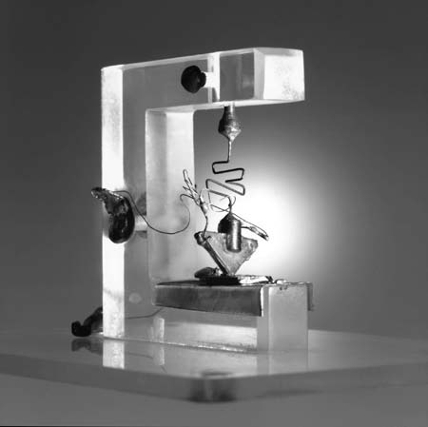
اولین ترانزیستور

Slide 4
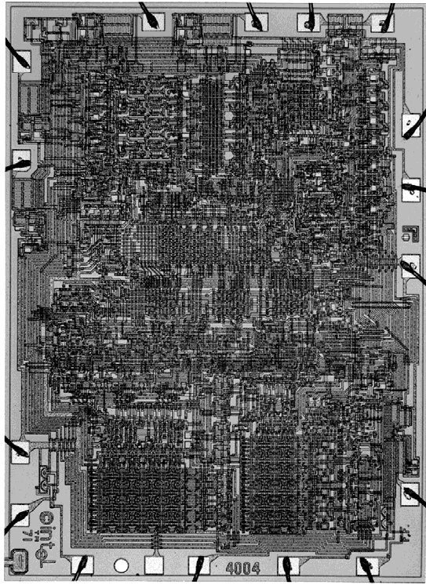
اولین ریزپردازنده ساخت اینتل
Intel 4004 Micro-Processor (1971)
1000 transistors
1 MHz operation
NMOS only replacing PMOS based integrated circuits (higher speed)

Slide 5
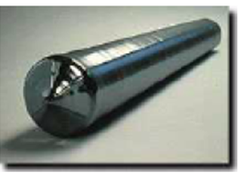
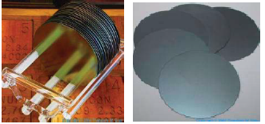
مراحل ساخت مدارات مجتمع دیجیتال
ماده اولیه ساخت مدارات مجتمع سیلیکون خالص است که بصورت تک کریستالی تا 99.99999% رشد داده میشود. استوانه حاصل گاهی تا 100 کیلوگرم وزن دارد
این استوانه به ورقه های نازکی بریده میشود
که ویفر نامیده میشوند. قطر ویفرها 200 تا 300
میلیمتر و ضخامت آنها 1 میلیمتراست

Slide 6
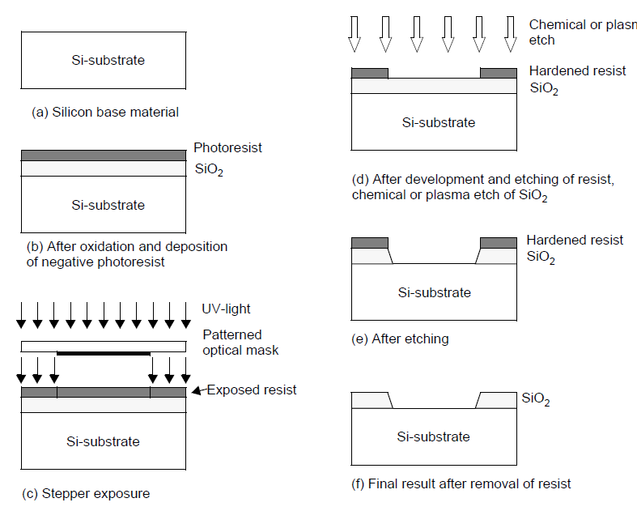
فرایند ساخت ترانزیستور: فتولیتوگرافی

Slide 7
مراحل مختلف فتولیتوگرافی
Oxidation layering
یک لایه عایق را روی ویفر قرار میدهند. برای اینکار از اکسیژن فوق خالص و هیدروژن در دمای 1000 درجه استفاده میشود.
Photoresist coating
در حالیکه ویفر چرخانده میشود یک پلیمر حساس به نور با ضخامت 1 mm روی آن قرار داده میشود. در حالت عادی این پلیمر قابل حل شدن در یک حلال است اما در اثر تماس با نور سفت شده و غیر قابل حل میشود ( پلیمرهائی با عکس این خاصیت نیز استفاده میشوند).
Stepper exposure
یک ماسک شیشه ای که بر روی آن طرح مورد نظر ایجاد شده است بر روی ویفر قرار داده میشود. ماسک در جاهائی که برای فرایند در نظر گرفته شده اند تیره است. بعد از قرار دادن ماسک نور ماورا بنفش بر روی ویفر تابانیده میشود تا پلیمر موجود بر روی ویفر درجاهائی که نور از آنها عبور میکند سفت و غیر قابل حل شود.
Photoresist development and bake
یک ماده حلال بر روی ویفر ریخته میشود تا پلیمر سفت نشده را حل کرده و بشوید. سپس ویفر حرارت داده میشود تا پلیمر سفت شده پخته شود.
Acid Etching
با استفاده از اسید قسمت هائی از ویفر که روی آن با فتورزیست پوشانیده نشده است خورده میشود.
Spin, rinse, and dry
با استفاده از یک ابزار خاص (SRD) باقیمانده ذرات مراحل قبل با دقت های میکروسکپی از روی ویفر پاک میشود. حتی باقیماندن یک ذره 1um هم میتواند به ویفر آسیب برساند. این کار در یک اتاق فوق تمیز با دستگاههای روباتیکی انجام میشود.
Various process steps
فرایندهای مختلف نظیر ion implantation, plasma etching, or metal deposition روی ویفر انجام میشود.
Photoresist removal (or ashing)
با استفاده از یک پلاسمای با حرارت بالا ماده فتورزیست از روی ویفر پاک میشود.

Slide 8
سطح مقطع یک ترانزیستور CMOS

Slide 9
شمای ساده layout

Slide 10


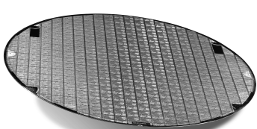
ویفر نهایی
بسته بندی درIC
اتصال سیمها
ویفر نهایی

Slide 11
مدار مجتمع IC
یک مدار مجتمع نمونه SSI در بسته بندی DIP

Slide 12
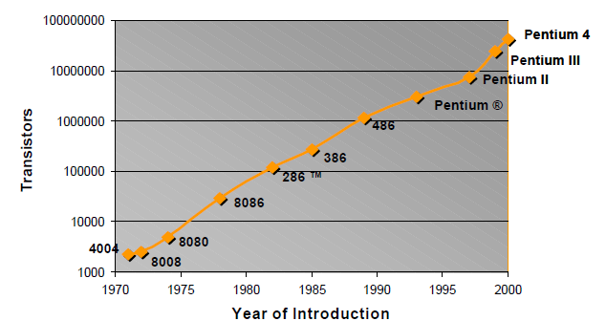
روند افزایش تعداد ترانزیستورهای پردازنده ها

Slide 13
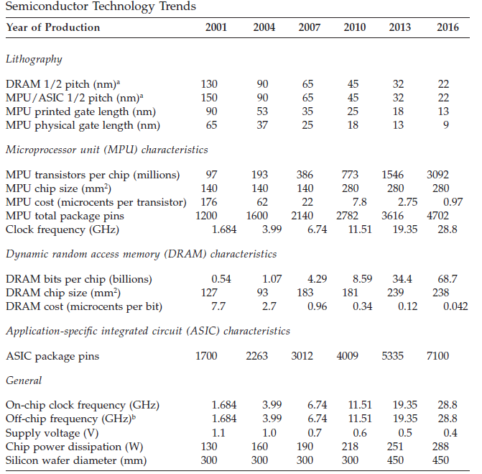
روند توسعه مدارات مجتمع

